Slide 1
2014年度第二回インフラ委員会
2014年8月19日 火曜日

Slide 2
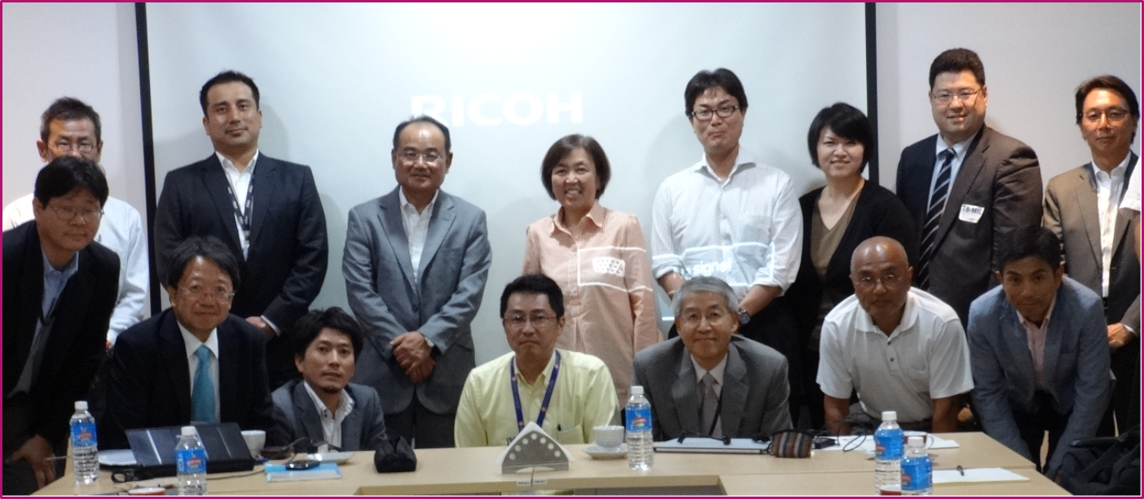
日時 2014年8月19日（火） 場所 JETRO様会議室にて アジェンダ ①バンガロール電量事情について（一時報告） ②バンガロール医療事情について

Slide 3
バンガロール電力事情について

Slide 4
バンガロール電力事情について
会社における停電発生頻度

Slide 5
インド医療事情について

Slide 6
ゲストスピーカー Sakra World Hospital セコム医療システム 看護師 井上 郁 様

Slide 7
インド医療事情についてのQ&A
◇市販の薬について
市販されている薬は、日本人には効きすぎると聞きますが、
薬の服用量を減らすべきなのでしょうか
👉薬の使用量は一般的に患者の体重を基本に考えるので、
服薬量に多少の差があるかもしれない。
医師の処方薬は、指示された通りに最後まで内服すること。
薬局で買う〝売薬“の説明書きに書かれている１回内服量は
一般的に各国の平均的な体格や年齢をベースに決められている。
処方箋の信用度は
👉医師の処方箋は信用できる。ただし、処方箋がなく薬局で
購入する売薬に関しては、薬局が評判を高めるため、
多少強めの薬を勧める可能性はあるかもしれないので要注意。
薬の成分や効果、特定の症状時に服用すべき薬、服用回数を
調べられるサイトはありますか
👉「アスクドクター」というサイトあり(有料)
他にもいくつかサイトがあるので「薬の説明」などの
キーワードで調べてみるとよい。

Slide 8
インド医療事情についてのQ&A
◇緊急時
救急車を呼ぶ際の電話番号は
👉「108」無料
ただし、交通事故や心臓疾患など急病・重体時にしか
出動しない。本人の意識がないため、政府系病院に
搬送されることが多い
救急車は病院ごとに設置されているのか？それとも共同運営？
👉公的な救急車の他に、救急車を専門に取り扱っている会社と
病院で保有しているものがある
搬送先の病院を希望できるのか
👉可能。ただし、上記のプライベート会社の場合。
救急車費用は別途発生。
救急車には一般的に看護師が同乗している。
病院の救急車は基本的にどこでも迎えに来てくれる。
自宅の近所にある救急車専門会社も確認しておくとよい。

Slide 9
インド医療事情についてのQ&A
◇病院内にて
インド人医師と比較してインド人看護師の技術レベルが低い
と聞きますがいかがでしょうか
👉看護師の技術レベルはまちまち。日本と同様。
かなりレベルの高い慣れた看護師もいるし、レベルの低い
看護師もいる。
注射針は使い捨てなのか？もしくは使いまわしなのか
👉WHOの基準に沿っているので必ず使い捨てを行っている。
輸血は安全か（肝炎等の事前チェックはしているのか）
👉各病院にBLOOD BANKがあり、一定の基準が定められており、
きちんと管理されている。ただし、インドでは献血をした分だけ
輸血してもらえるというシステムのようで、輸血が必要な場合は、
同じ血液型の人を連れていくのがよい。

Slide 10
インド医療事情についてのQ&A
◇傷病に関して
世界中でデング熱は数種類あると聞きますがインドには何種類ですか
👉デング熱にはⅠからⅣまで、四つの型がある。
二度目以降に別の型のデング熱に感染した場合には、
デング出血熱になる確率が高くなるというデータもあるので
要注意。
デング熱の予防方法
👉蚊を媒体としているため、まず蚊に刺されないようにすることが
最も重要。急な高熱はデング熱の感染の可能性があるので
できるだけ早く病院を受診することを勧める
感染症について
👉インドには世界中の感染症があると言われている。
予防接種はできるだけ受けたほうがよい。予防接種後に抗体が
できる割合は病気によって差があり100％ではない。個人差もあり、
一回で抗体ができる人や何回ややってもできない人もいる。
予防が大事。石鹸での手洗いだけでなく、その後に加えて
アルコール消毒をするとよい。

Slide 11
インド医療事情についてのQ&A
お腹を下した場合に飲むべき市販薬、早く治す方法は
👉まずは症状や原因を考えて、出してしまうほうがよいか、
止めたほうがよいのかを確認する必要があり。
下痢は脱水症状を引き起こす可能性があるため、
水分の他に電解質(ナトリウム・カリウム等)を摂取するよう
工夫をする。スポーツドリンクの粉末やバナナやすりおろした
リンゴなどで摂取可能。
水のような便が一日に複数回出る場合や便の性状が普通と違う
など、ひどい症状の場合は、点滴などの治療や原因の解明を
した方がよいので、自己判断で下痢止めを使うより病院を
受診することを勧める。
その他
👉自分の便・尿の状態に常に気をかけること
身体の中の老廃物を排出するため、水分を十分に取ること。
脱水にならないためには、１日最低１～1.5Lの水分を摂取する
必要がある。飲み方は、一度に大量に飲むのではなく
一日かけてゆっくり摂取する方が良い。

Slide 12
インド医療事情についてのQ&A
◇その他
インドの歯医者のレベルが高くないと聞きます。
例）麻酔無しで歯を抜くなど
👉医師のレベルはそこそこ高い。海外で勉強・経験を積んでいる
医師も多い。(英語圏が多い)
人口が多いインドでは、経験数がものを言う外科系の
手術レベルは高いと言える。
セカンドオピニオンは聞くべきですか
👉個人の判断。ただし、セカンドオピニオンを聞くことを嫌がる
主治医はあまり信頼しないほうが良いかもしれない。
日本で加入している海外傷病保険は本当に使えますか
👉原則使用可能。

